Slide 1
БАЗЫ ДАННЫХ
Лекция 9
Индексы

Slide 2


Slide 3
Индексы
Индекс представляет собой физическую структуру данных, которая позволяет получать быстрый доступ к одной или нескольким строкам данных таблицы

Slide 4
Индексы
Индексы сохраняются в страницах индексов
Для каждой индексируемой строки имеется элемент индекса, который сохраняется на странице индексов
Каждый элемент индекса состоит из ключа индекса и указателя
SP_HELPINDEX
sys.indexes
sys.index_columns

Slide 5
Индексы
Индексы создаются по сбалансированному дереву B+
Это свойство поддерживается при добавлении или удалении данных в индексированном столбце

Slide 6


Slide 7


Slide 8
Кластеризованный индекс
Определяет физический порядок данных в таблице
Может только один для одной таблицы
Таблица перестраивается в порядке индекса
Листья дерева индекса содержат страницы данных
Создается по умолчанию для каждой таблицы, для которой определен PK или UNIQUE

Slide 9
Индекс
Кластеризованная таблица – таблица с кластеризованным индексом
Куча (heap) – таблица без кластеризованного индекса

Slide 10
Некластеризованный индекс
физически находится отдельно от таблицы
страницы листьев состоят из ключей индекса и закладок
может быть несколько для одной таблицы
не изменяет физическое упорядочивание строк таблицы
В листе находится RID — Row Identifier:
    Адрес файла таблицы
    Адрес страницы для строки
    Смещение строки в странице

Slide 11
Поиск в некластеризованном индексе
Куча — прохождение по структуре индекса, после чего строка извлекается по идентификатору строки
Кластеризованная таблица — прохождение при поиске по структуре индекса, после чего следует прохождение по соответствующему кластеризованному индексу

Slide 12
Применение индексов
Индекс занимает определенный объем дискового пространства
Для вставки и удаления данных необходимо обслуживание индекса
Чем больше индексов имеет таблица, тем больше объем работы по их реорганизации
Правила:
  Выбирать индексы для частых запросов
  Затем оценивать их использование
  Не индексировать столбцы, по которым нет поиска

Slide 13
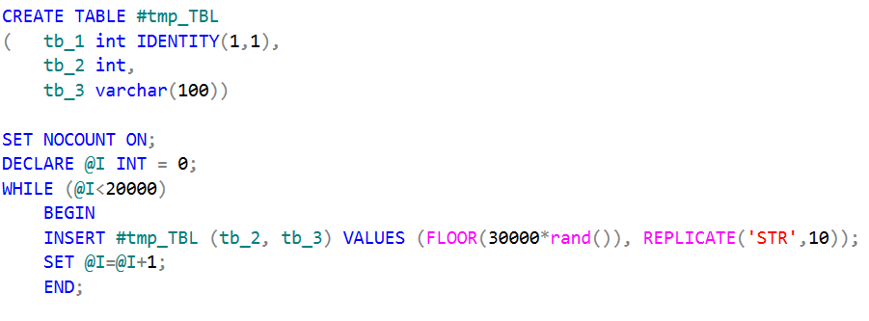

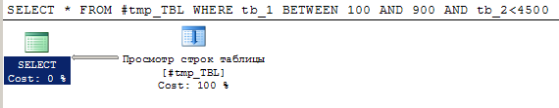
Применение индексов

Slide 14
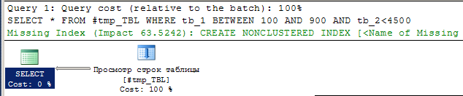
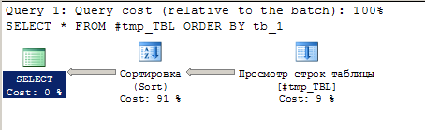
Применение составного индекса - нет

Slide 15
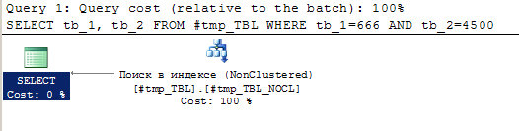
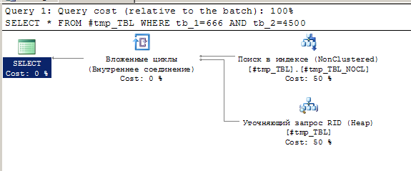
Применение составного индекса - есть

Slide 16
Фильтрующие индексы
Фильтрующий индекс создается только для строк таблицы, которые удовлетворяют логическому условию
Если множество строк, выбираемое WHERE-выражением SELECT-запроса, является подмножеством множества индексируемых фильтрующим индексом строк, оптимизатор будет его применять в плане запроса
Можно объединять с индексами покрытия

Slide 17
Индекс покрытия
Включение всех столбцов запроса в индекс может значительно повысить производительность запроса
Фильтруемые столбцы должны быть первыми ключевыми столбцами в индексе
Пересоздаем таблицу

Slide 18
INCLUDE
INCLUDE позволяет указать столбцы, которые добавляются к страницам листьев некластеризованного индекса
Имена столбцов в списке INLCUDE не должны повторяться
Если все столбцы запроса включены в индекс, то оптимизатор запросов может определить местонахождение всех значений столбцов по страницам индекса, не обращаясь к данным в таблице

Slide 19
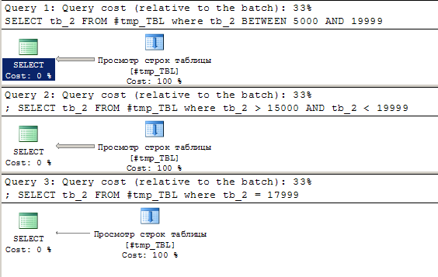

Slide 20

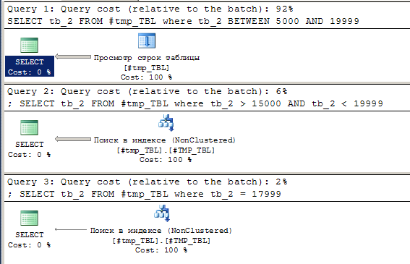

Slide 21
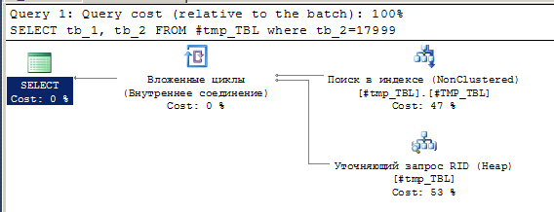
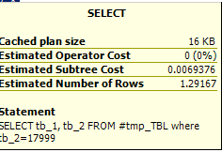

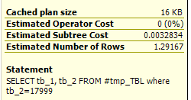
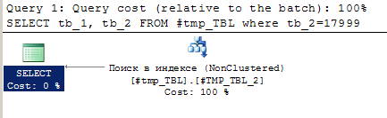

Slide 22
Оптимизация запроса
анализ запроса
выбор индекса
выбор порядка выполнения операций соединения
выбор метода выполнения операций соединения

Slide 23
Селективность и плотность
Селективность запроса – соотношение количества строк, удовлетворяющих условию, к общему количеству строк в таблице
  Индекс успешно работает при <= 5%.
  Не нужен индекс при 80% или более
Плотность запроса – количество возвращаемых строк запроса

Slide 24
Анализ запроса
Наличие аргументов поиска
Использование оператора OR
Существование критериев соединения

Slide 25
Анализ запроса
Аргумент поиска — это часть запроса, которая ограничивает промежуточный результирующий набор запроса:
name = ‘Иванов С.П.'
capacity >= 100
name = ‘Иванов С.П.‘ AND idgroup = 512

Slide 26
Анализ запроса
Нельзя использовать в качестве аргументов поиска:
  Выражение с оператором отрицания NOT
  <>
  Выражение
NOT IN('d1', 'd2')
aud_no <> 9031
capacity * 0.6 > 100

Slide 27
Создание индексов
SELECT … WHERE column_name – для этого столбца следует создать индекс
SELECT … WHERE column_name1 AND column_name2 – создать составной индекс по всем столбцам

Slide 28
Индексы при соединении
Для каждого соединяемого столбца
Некластеризованный индекс для столбца внешнего ключа

Slide 29
Выбор индексов
Оптимизатор проверяет селективность выражения с индексированным столбцом, используя статистические данные
AUTO_CREATE_STATISTICS ON(OFF)

Slide 30
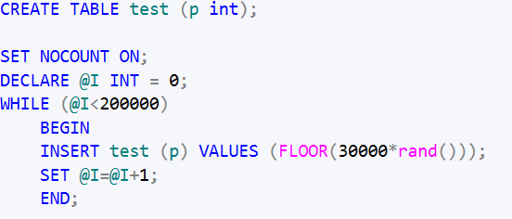
Фрагментация индекса
Внутренняя фрагментация - объем данных, хранящихся в каждой странице
Внешняя фрагментация - нарушение логического порядка страниц

Slide 31

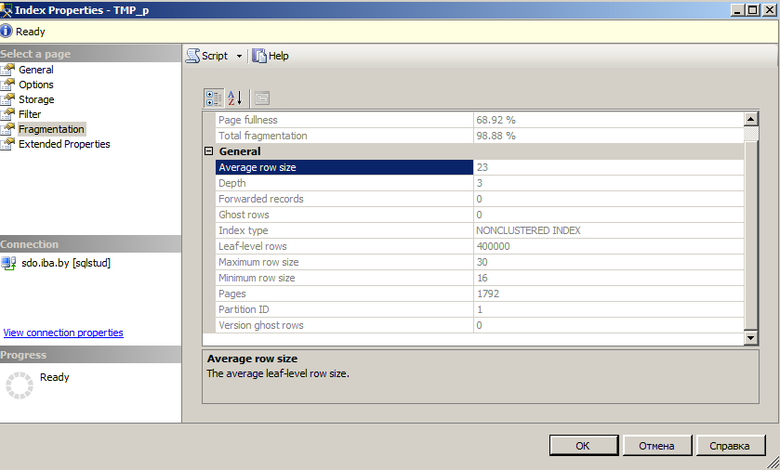

Slide 32
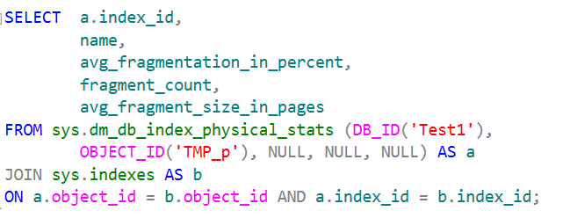
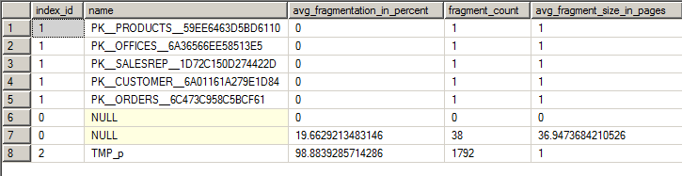

Slide 33

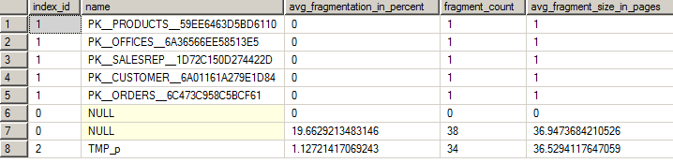

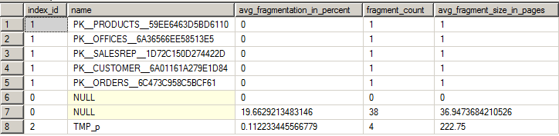

Slide 34
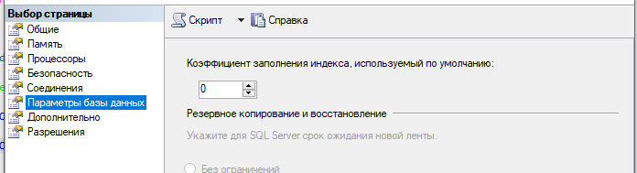
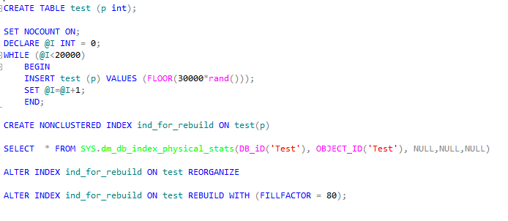



Slide 35
Изменение индекса
FillFactor указывает, сколько листовых страниц индекса заполняется
При высоком FillFactor больше строк помещается в одну страницу данных, но может стать больше разбиений страниц
При низком FillFactor на странице данных меньше записей, что снизит число разбиений страниц, но потребуется больше операций чтения, так как данные будут распределены по большему числу страниц

Slide 36
Изменение индекса
ALTER INDEX
ALLOW_ROW_LOCKS, ALLOW_PAGE_LOCKS, IGNORE_DUP_KEY
REBUILD - пересоздание индекса
REORGANIZE - реорганизация страниц листьев индекса
DISABLE - отключение индекса

Slide 37
DISABLE
DISABLE отключает указанный индекс
Отключенный индекс недоступен, пока он не будет снова включен
REBUILD
При отключенном кластеризованном индексе таблицы данные этой таблицы будут недоступны, так как все страницы данных таблицы с кластеризованным индексом хранятся в его листьях дерева

